Slide 1
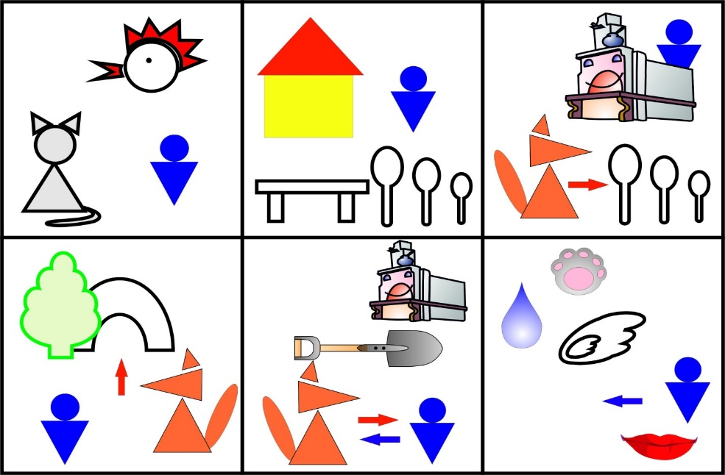
Муниципальное бюджетное дошкольное образовательное
Муниципальное бюджетное дошкольное образовательное учреждение «Детский сад №16 «Золотая рыбка»
г. Нефтеюганска
Семинар-практикум:
«Мнемотехника как одна из эффективных и творческих методик в развитии речи детей дошкольного возраста»
Булашова Светлана Александровна

Slide 2
Послушай — и ты узнаешь,
Посмотри — и ты поймешь,
Сделай — и ты научишься.
Дошкольное образование – это первая ступень в системе образования, поэтому основная задача педагогов, работающих с дошкольниками – формирование интереса к процессу обучения и его мотивации, развитию и коррекции речи.
На сегодняшний день - образная, богатая синонимами, дополнениями и описаниями речь у детей дошкольного возраста – явление очень редкое. В речи детей существует множество проблем:
односложная, состоящая лишь из простых предложений речь;
неспособность грамматически правильно построить распространенное предложение;
бедность речи и недостаточный словарный запас;
употребление нелитературных слов и выражений;
бедная диалогическая речь: неспособность грамотно и доступно сформулировать вопрос, построить краткий или развернутый ответ;
неспособность построить монолог: например, сюжетный или описательный рассказ на предложенную тему, пересказ текста своими словами;
отсутствие логического обоснования своих утверждений и выводов;
отсутствие навыков культуры речи: неумение использовать интонации, регулировать громкость голоса и темп речи.
Поэтому педагогическое воздействие при развитии речи дошкольников – очень сложное дело, но очень важное. Необходимо научить детей связно, последовательно, грамматически правильно излагать свои мысли, рассказывать о различных событиях из окружающей жизни.
Учитывая, что в данное время дети перенасыщены информацией, необходимо, чтобы процесс обучения был для них интересным, занимательным и развивающим.

Slide 3
Поэтому поиски эффективных приемов, методов развития и коррекции речи становятся все более актуальными при планировании и организации работы в логопедических группах. Процесс коррекции дефектов речевого развития будет наиболее успешным при тесном сотрудничестве педагогов, а именно, учителя-логопеда и воспитателя.
Анализируя различные формы коррекционной работы с детьми, имеющими речевые нарушения, искали методы, которые позволили бы ускорить процесс постановки и автоматизации нарушенных звуков, в целом развития всех компонентов речи, когнитивных процессов, коммуникативных навыков. В результате пришли к выводу о целесообразности внедрения в практику метода мнемотехники как одного из эффективных приемов взаимодействия учителя – логопеда и воспитателя в условиях логопедической группы.
Теоретический материал
Рассмотрим факторы, облегчающие процесс становления связной речи.
Один из таких факторов, по мнению С. Л. Рубинштейна, А. М. Леушиной, Л. В. Эльконина - наглядность. Рассматривание предметов, картин помогает детям называть предметы, их характерные признаки, производимые с ними действия.
В качестве второго вспомогательного фактора является создание плана высказывания, на значимость которого неоднократно указывал известный психолог Л. С. Выготский. Он отмечал важность последовательного размещения в предварительной схеме всех конкретных элементов высказывания.

Slide 4
При обучении связной речи детей, вполне обосновано использование творческих методик, эффективность которых очевидна, наряду с общепринятыми. Приёмы мнемотехники облегчают запоминание у детей и увеличивают объём памяти путём образования дополнительных ассоциаций.
Для того чтобы выработать у детей с самого раннего возраста определенные навыки и умения, в обучающий процесс вводятся так называемые мнемотаблицы (схемы). Например, в детских садах часто используются алгоритмы процессов умывания, одевания и т.п.
Мнемотехнику в дошкольной педагогике называют по-разному: Воробьева В.Н. называет эту методику сенсорно-графическими схемами, Ткаченко Т.Н. – предметно-схематическими моделями, Глухов В. П. – блоками-квадратами, Большева Т. В. – коллажем, Ефименкова Л. Н – схемой составления рассказа.
Мнемо̉̉̉ника – (от греч. – искусство запоминания).
Мнемоническое запоминание состоит из четырех этапов:
кодирование в образы;
запоминание (соединение двух образов);
запоминание последовательности;
закрепление в памяти.
Содержание мнемотаблицы – это графическое или частично графическое изображение, каких – либо персонажей, явлений природы, действий и др. путем выделения главных смысловых звеньев сюжета. Главное – нужно передать условно – наглядную схему, изобразить так, чтобы нарисованное было понятно детям.

Slide 5
Практическое задание 1.
Тест – игра «Пиктограмма»
Цель: определение объема запоминания слов путем их кодирования в рисунок.
Задание: педагогам предлагается 11 слов, которые необходимо зарисовать «закодировать в рисунок», затем по их изображениям назвать перечисленные слова.
Слова: радость, тревога, любовь, отец, злость, грусть, горе, обида, жалость, погода, ремонт.
Материал: листы белой бумаги (формат А 4), цветные карандаши.
Интерпретация:
- в норме взрослому человеку необходимо запомнить от 8 до 10 слов;
- человеку, запомнившему менее 8 слов, необходимо развивать образную память.
Наглядно-образная память проявляется в запоминании, сохранении и воспроизведении зрительных, слуховых и двигательных образов. В состав наглядно-образной памяти входят слуховые представления. Этот вид памяти имеет большое значение в рабочей, учебной и творческой деятельности, поэтому ее развитие и совершенствование так необходимо для каждого человека.
Практическое задание 2.
Игра - упражнение
Цель: развитие образной памяти, зрительного и слухового внимания и ассоциативного мышления.
Задание: педагогам предлагаются открытки, по которым необходимо запомнить ряд фраз путем их ассоциирования с рисунком на открытке.
Фразы: (1) веселый праздник; (2) длинная дорога; (3) большие деньги; (4) морозное утро; (5) любимая работа.
Материал: открытки (на слайдах).

Slide 6
Использование мнемотехники для дошкольников в настоящее время становится все более актуальным, так как с помощью данного приема возможно решение ряда задач:
развитие у детей высших психических функций: мышление, воображение, внимание, память (различные виды).
развитие умственной активности, сообразительности, наблюдательности, умение сравнивать и выделять существенные признаки.
содействие решению дошкольниками изобретательских задач сказочного, игрового, экологического, этического характера.
развитие у детей умения с помощью графической аналогии, а так же с помощью заместителей понимать, выстраивать полное последовательное и грамотное высказывание по мнемотаблице.
Мнемотехника не требует дословного запоминания текстовой информации. Совершенно очевидно, что ребенок, как и взрослый, воспроизводит текстовые сведения по припоминаемым картинкам. Когда мы слушаем или читаем рассказ, сказку, воссоздающее воображение автоматически переводит слова в зрительные образы и создает связи между зрительными образами. Процесс воспроизведения, пересказа прочитанного или услышанного напоминает рассказ по картинкам.
Для детей младшего и среднего дошкольного возраста необходимо использовать цветные мнемотаблицы, т. к. у детей остаются в памяти отдельные образы: елочка - зеленая, ягодка – красная. Позже - усложнять или заменять другой заставкой - изобразить персонажа в графическом виде. Для детей старшего возраста схемы желательно рисовать в одном цвете, чтобы не вовлекать внимание на яркость символических изображений.
Существуют авторские таблицы, которые не часто можно встретить в продаже. Для их изготовления не требуются художественные способности: любой педагог в состоянии нарисовать подобные символические изображения предметов и объектов.

Slide 7
Мнемотехника может является дидактическим материалом для работы по развитию связной речи и обогащению словарного запаса детей:
- при отгадывании и загадывании загадок;
- при заучивании стихов, потешек, чистоговорок;
- при обучении составлению рассказов;
- при пересказах художественной литературы.
1. Отгадывание и загадывание загадок
Отгадывание мнемозагадки необходимо осуществлять в следующей последовательности:
Рассматривание мнемотаблицы.
Подробное объяснение.
Лёгкая, как пёрышко, белая и пушистая. Она часто кружится в воздухе и садится на шапки, варежки, шубы. Когда их много образуются целые сугробы.
Отгадывание загадки детьми.
2. Заучивание стихов, потешек, чистоговорок.
Особенно эффективно применение мнемотехники при разучивании стихотворений, потешек и чистоговорок, т.к. облегчается и ускоряется процесс запоминания и усвоения текстов, формируются приемы работы с памятью. При этом виде деятельности включаются не только слуховые, но и зрительные анализаторы. Дети легко вспоминают картинку, а потом припоминают слова.
Суть заключается в следующем: на каждое слово или маленькое словосочетание придумывается картинка (изображение). Так все стихотворение зарисовывается схематически. После этого ребенок по памяти, используя графическое изображение, воспроизводит стихотворение целиком.
Мнемотаблица к стихотворению «Сова»
Мнемотаблица к стихотворению «Маша»

Slide 8
3. Составление рассказов.
Составление рассказов считается сложным типом монологической речи. Мнемотехника выступает в качестве помощника, подсказки, в результате ее использования у детей преодолевается неуверенность в себе, они учатся выделять главное в рассказе, отделять его от второстепенного.
Ребенку трудно “сконструировать ситуацию”, изображенную на картине, придумать развитие событий и грамотно закончить свой рассказ, т.е. оформить речевым материалом схему построения высказывания: зачин – развитие событий – итог.
Последовательность составления описательного рассказа по картине:
Проводится беседа по содержанию картины, по ходу которой выставляются опорные карточки-символы.
Составление предложений по карточкам – символам.
Составление рассказа с опорой на графический план.
В старшем возрасте – дети сами под руководством взрослого могут выбрать нужные карточки - символы, расположить их в мнемотаблице, которая будет необходима для самостоятельного составления рассказа.
Сложность обучения составлению описательных рассказов обусловлена тем, что для создания и понимания такого функционального типа речи не достаточно накопленного жизненного опыта, а необходима активная интеллектуальная работа ребенка по выделению признаков и свойств предмета или явления.
Прежде чем описывать предмет, ребенок должен научиться выделять наиболее существенные черты предмета, устанавливать последовательность изложения выявленных признаков, подбирать точные слова, выражать свое отношение к описываемому предмету и грамматически правильно оформлять фразу.
Мнемотаблица к рассказу - описанию «Морковь»
Мнемотаблица к рассказу - описанию «Весна»

Slide 9
4. Пересказ художественной литературы.
Пересказ – более легкий вид монологической речи, т.к. он придерживается авторской позиции произведения, в нем используется готовый авторский сюжет и готовые речевые формы и приемы. Это в какой-то мере отраженная речь с известной долей самостоятельности.
Использование мнемотаблиц, как опоры при пересказе, позволяет детям составлять план своего ответа, что развивает самоконтроль и саморегуляцию: дети следят за тем, что они уже рассказали, и что им еще предстоит рассказать.
Последовательность работы над пересказом с опорой на мнемотаблицу:
чтение рассказа (литературного произведения);
знакомство детей с мнемотаблицей;
пересказ с опорой на мнемотаблицу с помощью педагога, затем самостоятельно.
С детьми старшего возраста предлагается картинно-графический план рассказа, а в подготовительной школе группе дети могут делить текст на значимые части и самостоятельно придумывать и зарисовывать план пересказа текста.
После занятий с применением мнемотаблиц, дети старшего дошкольного возраста составляют рассказы и сказки практически на любую тему, используя лексику, соблюдая общие принципы построения сюжета.
Таким образом, использование приемов мнемотехники в системе при работе над развитием речи значительно улучшает понимание речи, связность и целостность языкового оформления, уменьшает количество грамматических и лексических ошибок.

Slide 10
Практический материал
С целью повышения эффективности коррекционного процесса в логопедической группе детей старшего дошкольного возраста в течение учебного года систематически и планомерно применяли мнемотехнику как одну из творческих методик в развитии речи дошкольников.
Использование мнемотехники осуществлялось в ходе индивидуальных, подгрупповых и фронтальных формах работы на этапах автоматизации и дифференциации звуков в предложении, чистоговорках, скороговорках, стихотворной и связной речи. Как показала практика, универсальность данной методики отмечалась не только на специально организованных занятиях, но и в режимных моментах.
На начальном этапе работы по развитию связной речи воспитанникам предлагались готовые схемы мнемодорожек и мнемотаблиц при заучивании стихов, составлении описательных рассказов, пересказов.
Видеоролик (составление рассказов)
Следующий этап работы отличался отсутствием готовых схем и усложнялся созданием своих собственных мнемодорожек и мнемотаблиц. Благодаря этому дети научились преобразовывать абстрактные символы в образы, составлять схемы и воспроизводить их, анализировать, сравнивать, обобщать, выделять существенные признаки предмета.
Фотоколлаж (картинно-графические схемы, составленные детьми)
На данном этапе значительно пополнена методическая база, имеются опорные конспекты логопедических занятий, занятий по развитию речи с использованием мнемотехники, картотеки мнемотаблиц по лексическим темам.
С целью распространения опыта работы в данном направлении для педагогов нашего учреждения проводились консультации, мастер-класс, открытые просмотры.

Slide 11
Творческие задания
Для проведения практической части участникам предлагается сформировать четыре творческие группы, каждая из которых получает задание:
Составить мнемотаблицу для отгадывания загадки по четырем временам года.
Составить мнемотаблицу для заучивания стихотворения.
Составить мнемотаблицу по тексту русской народной сказки, соблюдая последовательность развития сюжета.
Рефлексия. Технология «Острова».
На большом листе бумаги изображена карта «Эмоциональные острова»: о. Недоумения, о. Ожидания, о. Просветления, о. Воодушевления, о. Удовольствия. Каждому участнику раздаются кораблики со следующими фразами, которые необходимо завершить:
-«Среди этапов работы, мне особенно понравилось…»;
-«Во время работы я приобрел….»;
-«Работа заставила меня задуматься….»
По завершению оценивания работы семинара участникам предлагается выйти к карте и разместить свой кораблик на соответствующем островке.

